Slide 1
TRƯỜNG ĐH GTVT TP. HỒ CHÍ MINH
KHOA CÔNG NGHỆ THÔNG TIN
BẢO VỆ LUẬN VĂN
ĐỀ TÀI: XÂY DỰNG ỨNG DỤNG CỐ VẤN HỌC TẬP ĐIỆN TỬ TRÊN NỀN TẢNG J2ME
SVH : ĐẶNG THANH THÂN
PHẠM VĂN THẢO
GVHD : TRẤN ĐỨC DOANH

Slide 2
Đặt vấn đề
Đào tạo tín chỉ có gì mới?
Hệ thống đăng kí tín chỉ với web
Có nên khai thác một hình thức mới?

Slide 3
Giới thiệu đề tài
Công nghệ J2ME và ứng dụng cố vấn học tập điện tử

Slide 4
Giới thiệu đề tài(tt)
Các thành phần chính:
- Thành phần công nghệ J2ME
- Mô hình Client – Server
- Bài toán cố vấn học tập

Slide 5
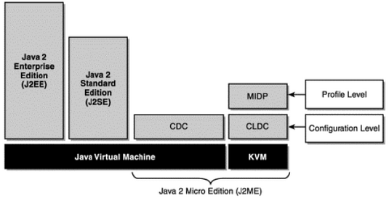
Công nghệ J2ME

Slide 6

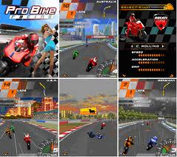
Ứng dụng J2ME

Slide 7
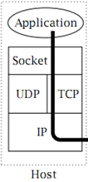
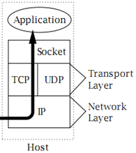

Mô hình Client – Server

Slide 8
Mô hình Client – Server
Cơ chế làm việc của Client
Cơ chế làm việc của Server
Connect
Listen
Write
Accept
Read
Read
Close
Write
Close

Slide 9

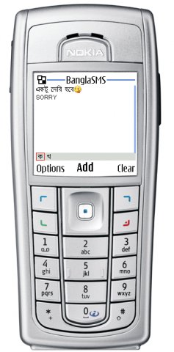
Mô hình Client – Server: TCP
Send datagrams to remotes host
IP datagram
IP datagram
Username
Password

Slide 10
Mô hình Client – Server: TCP
Server
Socket
Client
bind()
Socket
listen()
accept()
Connection establishment
Connect()
Block until there are
Connection from client
Data(request)
read()
write()
Process request
Data(reply)
read()
write()
close()
close()

Slide 11
Vấn đề bài toán
Dữ liệu
Mỗi sinh viên có một chương trình đào tạo riêng
Kết quả môn học xác định được những môn đã qua trong chương trình đào tạo
Mỗi học kì có một thời khóa biểu

Slide 12
Hướng giải quyết
Làm thế nào để quản lý
Môn học nào được phép đăng kí trong mỗi kì

Slide 13
Cấu trúc bài toán tư vấn
MSSV, KQ môn học, TK biểu, CT đào tạo
Start
Kiểm tra chưa học
Chưa học
KT môn TQ
Đã học
Có
K có
Chưa qua
Môn TQ qua
Đã qua
Danh sách những môn được DK
Môn TQ chưa qua
End

Slide 14
Lời kết
- Thể hiện được mô hình Client – Server
- Tư vấn cho sinh viên những môn học được phép đăng kí trong 1 học kì

Slide 15
-- Demo --

